Slide 1
第二单元 硫及其化合物的相互转化
第1课时 含硫物质之间的转化

Slide 2

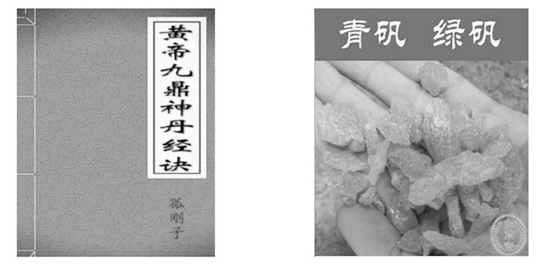
在古代中国，稀硫酸被称为“绿矾油”。《黄帝九鼎神丹经诀》卷九中就记载着“炼石胆取精华法”，即干馏石胆(胆矾)而获得硫酸。绿矾油是一种无色黏稠液体，可用于除掉兵器上的铁锈。实验室模拟此过程:可以用FeSO₄·7H₂O加强热,用加冰水混合物的U形管冷凝即可，用NaOH吸收SO_{2，}理论可得29.5%的H₂SO₄。上述过程硫的化合价如何变化?你能预测生成的含铁化合物是什么吗?试写出反应的化学方程式。
高温
2FeSO₄·7H₂O ===== Fe₂O₃+SO₂↑+SO₃↑+14H₂O
SO₃+H₂O === H₂SO₄

Slide 3


1.了解含硫物质在自然界中的存在与转化，熟悉自然界中常见的含硫物质的类别及硫元素的化合价。
2.根据硫元素化合价分析含硫物质的性质，并能设计实验实现不同价态硫元素的相互转化。
1.能从物质的类别、元素的价态的角度，预测分析硫及其化合物的性质及转化规律。（宏观辨识与微观探析）
2.能运用氧化还原反应和酸碱反应规律，设计不同价态硫元素转化的反应原理，并结合实验药品设计实验进行探究。（科学探究与创新意识）

Slide 4
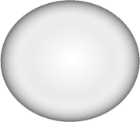
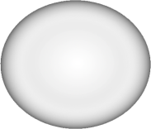

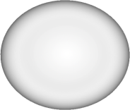





体会课堂探究的乐趣，
汲取新知识的营养，
让我们一起 吧！
走
进
课
堂

Slide 5
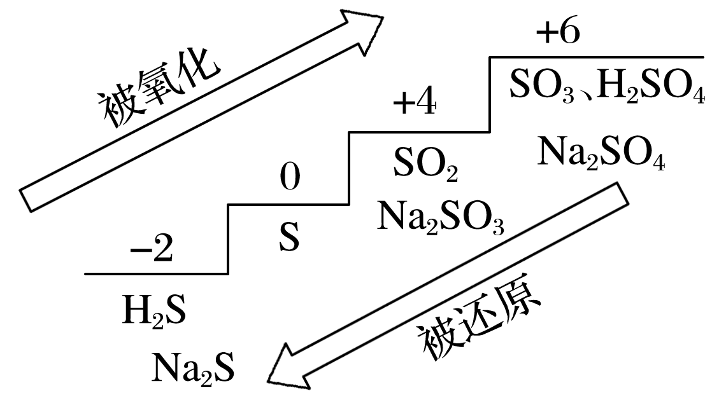
一、含硫物质之间的转化
（一）不同价态含硫物质间的转化
当硫元素化合价升高或降低时，一般升高或降低到其相邻的价态。

Slide 6

相关链接
自然界中不同价态硫元素之间的转化
大气中SO₂主要有三个来源：化石燃料的燃烧、火山爆发和微生物的分解作用。在自然状态下，大气中的SO₂，一部分被绿色植物吸收；一部分则与大气中的水结合，经过一系列反应形成H₂SO₄，随降水落入土壤或水体中，以硫酸盐的形式被植物的根系吸收，转变成蛋白质等有机物，进而被各级消费者所利用，动植物的遗体被微生物分解后，又能将硫元素释放到土壤或大气中，这样就形成一个完整的循环。

Slide 7
【思考与交流】
含有硫元素的物质在自然界中依靠大自然的作用进行相互转化。那么，在实验室中怎样实现这些物质间的转化呢？
【知识支持】
-2
S
0
S
+4
S
+6
S
价态:
既有氧化性
又有还原性
只有还原性
只有氧化性
性质:
氧化
发生____反应
低价态
高价态
还原
发生____反应

Slide 8


1、硫单质与金属反应：
（1）与钠反应：____________________ ；
（2）与铜在加热条件下反应：_______________；
（3）与铁在加热条件下反应： ______________ 。
2Na + S == Na₂S

Slide 9


2、硫单质与非金属反应：
（1）与氢气反应：_________________________。
化合价变化：0价→ -2价，发生还原反应，表现弱氧化性。
（2）与氧气反应：__________________________。
化合价变化：0价→ +4价，发生氧化反应，表现还原性。

Slide 10
3、在常温下，硫单质能与汞化合生成硫化汞（HgS）。因此，为了除去不慎洒落的汞，人们常将硫黄粉撒在汞的表面。
4、长期暴露在空气中的亚硫酸钠会慢慢变成硫酸钠
5、实验室中用过量氢氧化钠溶液吸收二氧化硫生成亚硫酸钠。
6、二氧化硫在催化剂、加热的条件下与氧气反应生成三氧化硫
Hg + S == HgS
2Na₂SO₃ + O₂ == 2Na₂SO₄
SO₂ + 2NaOH== Na₂SO₃ + H₂O
催化剂
2SO₂ + O₂ 2SO₃
△

Slide 11

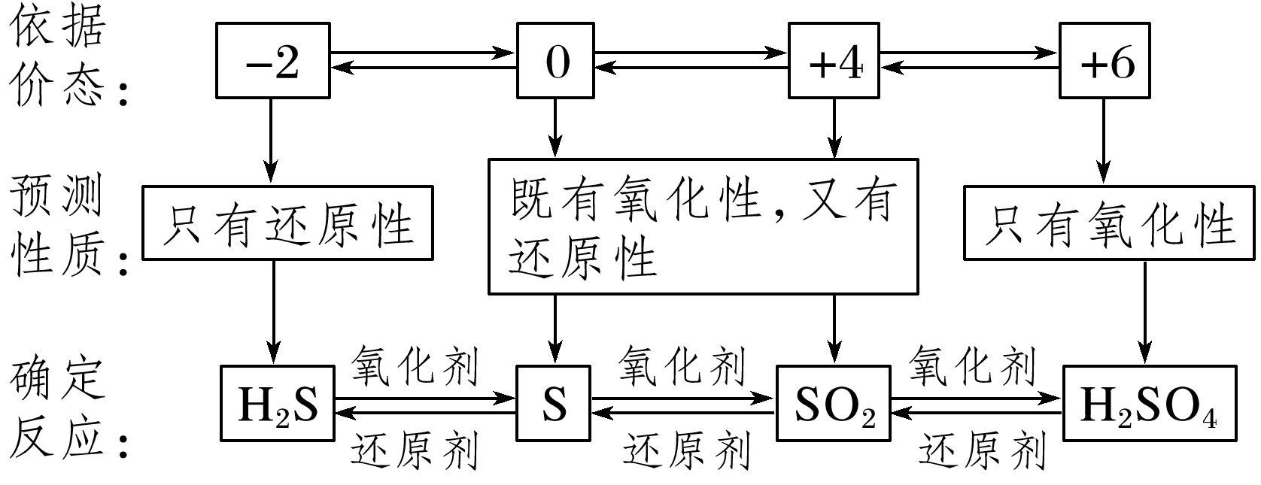
思维建模
不同价态硫元素间转化的思维模型

Slide 12
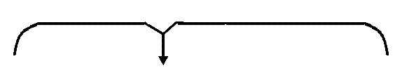
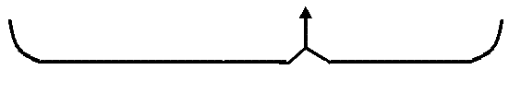
归纳总结
不同价态硫元素间的相互转化
溴水、HNO₃、Fe³⁺ 、H₂O₂
KMnO₄(H⁺)、
Cl₂、O₂、 KMnO₄(H⁺)
-2
0
O₂
+4
+6
H₂S
S
SO₂
H₂SO₄
H₂
H₂S
Cu、C、
HI、H₂S

Slide 13
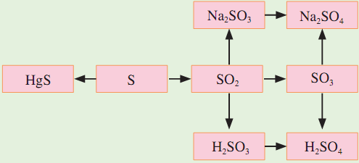
（二）同种价态含硫物质间的转化
图中物质之间的转化可以通过不同的化学反应来实现。可以是元素化合价发生改变的氧化还原反应（图中横向箭头表示的转化），也可以是元素化合价不变的非氧化还原反应（图中纵向箭头表示的转化）
④
①
③
②
写出上表中①-④表示的物质间转化的化学方程式
①________________________________
②________________________________
③________________________________
④________________________________
SO₂ + H₂O ⇌H₂SO₃
2H₂SO₃ + O₂ == H₂SO₄
SO₃ + H₂O == H₂SO₄
SO₃ + 2NaOH == Na₂SO₄ + H₂O

Slide 14
【整理归纳】硫及其化合物的转化
Na₂SO₃
⑦
Na₂SO₄
⑤
⑧
①
②
③
④
H₂S
S
SO₂
SO₃
H₂SO₄
⑥
⑨
H₂SO₃
BaSO₄
[思考]请同学们完成上述涉及到的方程式：

Slide 15
【参考答案】
相同价态含硫化合物间--非氧化还原反应转化
不同价态含硫化合物间--氧化还原反应转化
点燃
① 2H₂S+SO₂=3S↓+ H₂O ②S +O₂ = SO₂
③ 2SO₂+O₂ 2SO₃ ④ SO₃ + H₂O = H₂SO₄
⑤ 2NaOH+SO₂=Na₂SO₃+H₂O
⑥ H₂O+SO₂ ⇌H₂SO₃
⑦2Na₂SO₃+O₂＝2Na₂SO₄
⑧2NaOH+H₂SO₄ = Na₂SO₄+H₂O
⑨BaCl₂+H₂SO₄ = BaSO₄↓+2HCl
催化剂
加热

Slide 16

硫元素知识网
H₂S H₂SO₃ H₂SO₄ BaSO₄
FeS S SO₂ SO₃ CuSO₄

Slide 17
化
合
价
硫元素的价类图
酸碱转化
+6
H₂O
SO₃
H₂SO₄
SO₄^{2－}
氧化还原转化
Cl₂、H₂O₂、O₂
Cl₂、H₂O₂、O₂
O₂
△
Cu、C、HI、H₂S
KMnO₄、HNO₃、Fe³⁺
H₂O
NaOH
+4
SO₂
H₂SO₃
SO₃^{2－}
△
O_{2、}浓硫酸
NaOH
H₂S
0
S
Cl₂、O₂、SO₂、Fe³⁺、 HNO₃ 、 KMnO₄
Fe
H₂
－2
_{稀硫酸}
H₂S
FeS
氢化物
单质
氧化物
含氧酸
盐
物质类别

Slide 18

C
1.下列关于硫的叙述中不正确的是（ ）
A.在自然界中既有化合态的硫又有游离态的硫
B.游离态的硫存在于火山喷口附近或地壳的岩层里
C.实验室常用酒精除去附着在试管壁上的硫黄
D.硫是黑火药的主要成分之一
解析：硫在自然界中既能以化合态(主要为硫化物和硫酸盐)又能以游离态(火山喷口附近或地壳岩层)的形式存在。硫单质俗称硫黄，是一种黄色或淡黄色固体，难溶于水，微溶于酒精，易溶于二硫化碳，常用二硫化碳除去试管内壁附着的硫单质。

Slide 19
A
2.下列转化需要加入氧化剂才能实现的是( )
A.H₂S→SO₂ B.H₂SO₄→SO₂
C.SO₄²⁻ →BaSO₄ D.SO₃²⁻ →SO₂

Slide 20
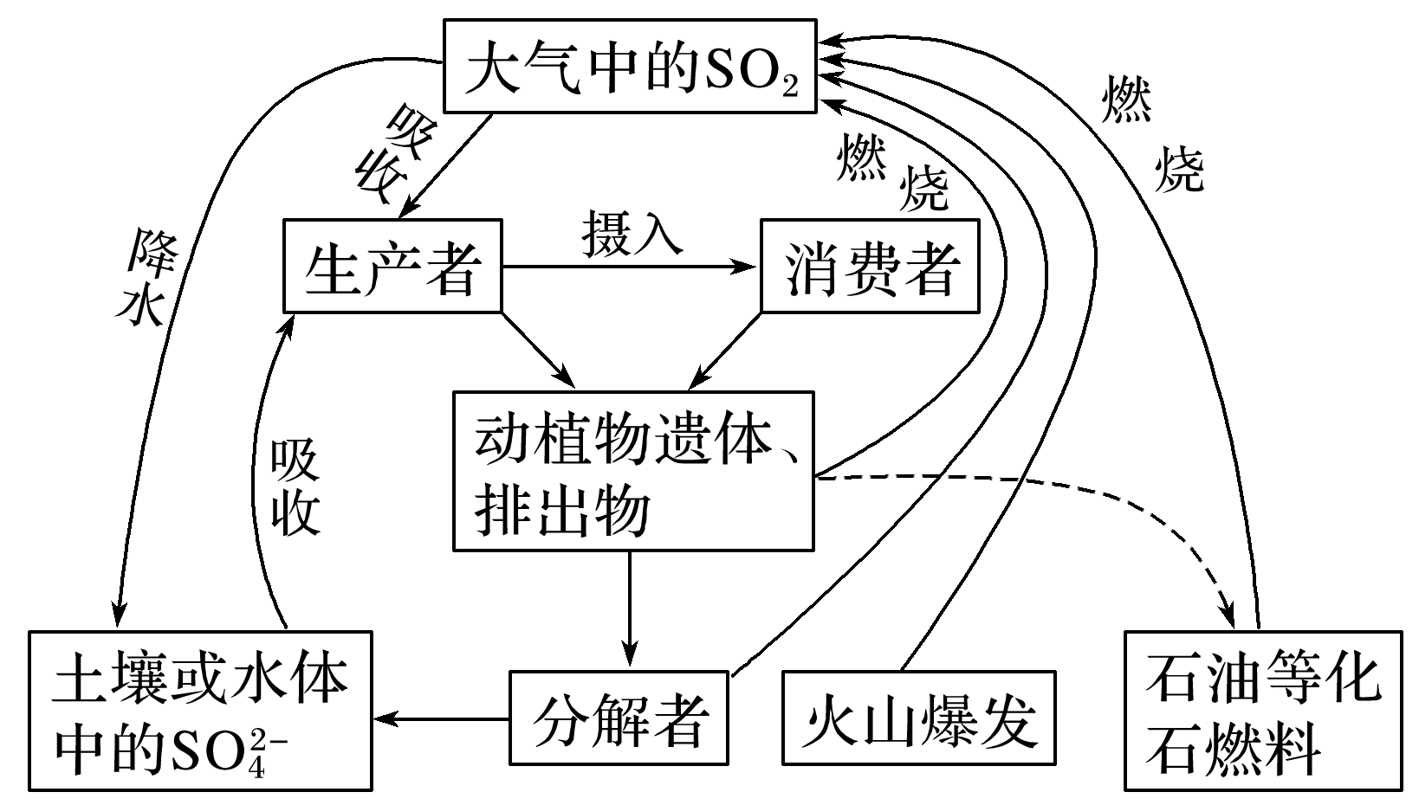
B
3.硫在自然界中的循环过程如下图所示，下列说法不正确的是( )
A.石油和煤等化石燃料中含有硫元素
B.大气中的二氧化硫只来源于火山喷
发产生的气体
C.地壳中的硫元素常以硫化物和硫酸
盐的形式存在
D.动植物遗体被微生物分解后，可产
生SO₄^{2－}和SO₂

Slide 21
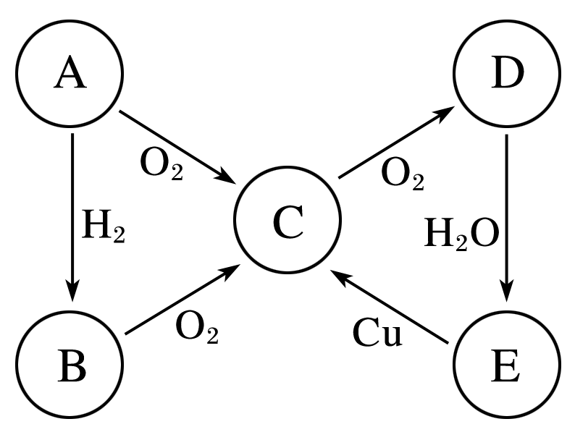
4.A、B、C、D、E五种物质中含有同一种元素，A是淡黄色固体，其相互转化关系如图所示，回答下列问题：
H₂S
H₂SO₄
(1)写出B、E的化学式：B____、E_______。
催化剂
2SO₂＋O₂ 2SO₃
(2)写出C→D的化学方程式：____________________。
△
(3)将足量的物质C通入BaCl₂溶液中，下列说法正确的是______(填序号)。
①溶液没有明显变化
②溶液中出现白色沉淀
③若通入Cl₂，则溶液中出现白色沉淀
①③

Slide 22
在小事情上一丝不苟，并且能为他人着想的人，在大事上也决不会马虎。

